Slide 1
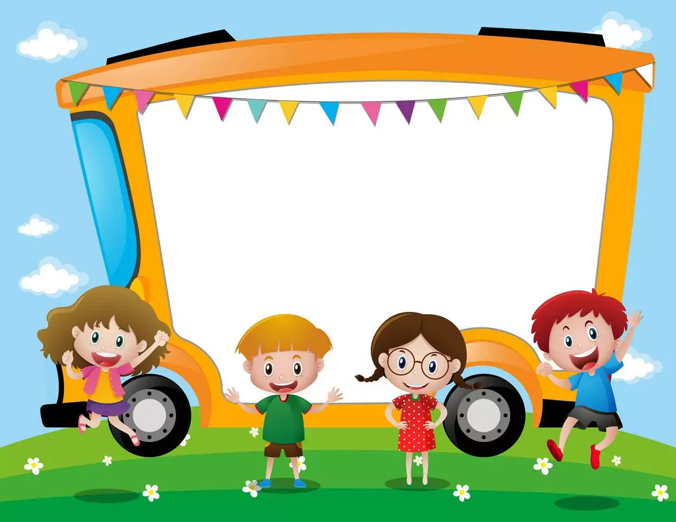

UBND QUẬN LONG BIÊN
TRƯỜNG MẦM NON HOA HƯỚNG DƯƠNG
LÀM QUEN VỚI TOÁN
Đề tài: Nhận biết chữ số 7, số lượng, STT trong phạm vi 7
Lứa tuổi: Mẫu giáo lớn 5-6 tuổi
Người thực hiện: Nguyễn Thị Hân

Slide 2

I. Mục đích yêu cầu:
1. Kiến thức:
-Trẻ nắm được nguyên tắc lập số 7, hiểu ý nghĩa số lượng của số 7, nhận biết chữ số 7
2. Kỹ năng:
- Trẻ đếm thành thạo từ 1 đến 7.
- Trẻ tìm hoặc tạo ra được các nhóm có số lượng trong phạm vi 7 theo yêu cầu của cô hoặc số lượng tương ứng với chữ số.
- Trẻ nói to rõ ràng, nói đủ câu
3.Thái độ:
- Trẻ hứng thú tham gia vào các hoạt động trong giờ học.
- Có ý thức kỷ luật trong giờ học, biết chia sẻ với bạn.

Slide 3
II. Chuẩn bị:
1. Đồ dùng của cô:
- Các con vật sống trong rừng đặt quanh lớp.
- Giáo án điện tử, trình chiếu cách lập số 7, thẻ số 6, số 7.
- Nhạc các bài hát trong chủ điểm.
- Que chỉ, bảng tương tác.
2. Đồ dùng của trẻ:
- Mỗi trẻ một rổ đồ dùng: 7 con thỏ, 7 củ cà rốt, 2 thẻ số 7, 1 thẻ số 6.
- Mỗi trẻ 1 lô tô các con vật sống trong rừng có số lượng: 5, 6 hoặc 7.
- Mỗi trẻ 1 bài tập toán dùng để chơi nối đồ vật với nơi sử dụng

Slide 4
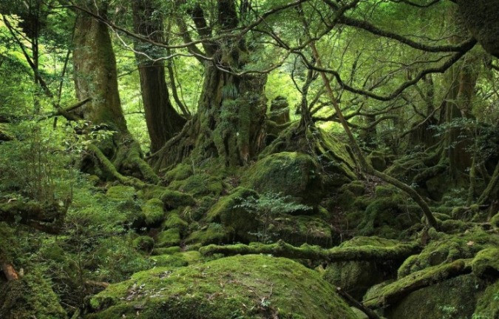
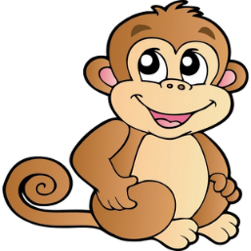
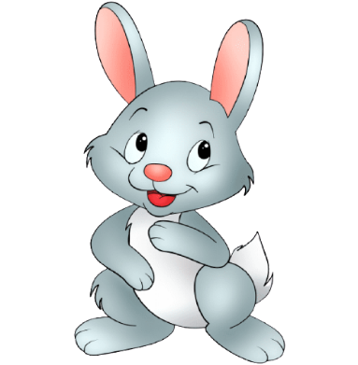

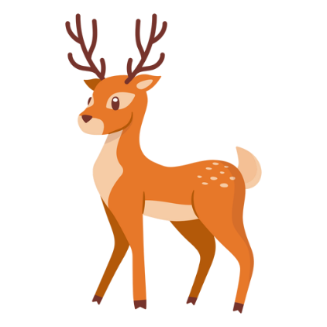

Bé hãy đếm các con vật đang sống trong khu rừng nhé

Slide 5

Đếm số Hươu
6

Slide 6

Đếm số Khỉ
5

Slide 7
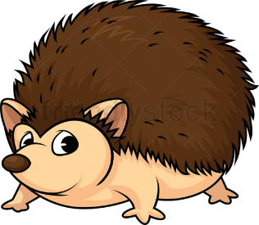
Đếm số Nhím
6

Slide 8
Đếm số Voi
6

Slide 9

Tạo nhóm số lượng 7, nhận biết nhóm có 7 đối tượng, nhận biết số 7.

Slide 10
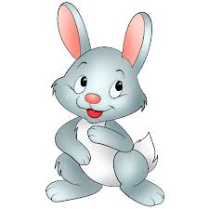

6

Slide 11
7
6
7

Slide 12
Cô giới thiệu chữ số 7
7

Slide 13


7
7

Slide 14

=
=
=
7

Slide 15

Trẻ cất thẻ và rổ đồ dùng

Slide 16

Luyện tập
Trò chơi 1 “Tìm chỗ”
* Cách chơi: Mỗi trẻ sẽ cầm 1 thẻ số 5,6,7, vừa đi vừa hát. Khi có hiệu lệnh của cô “tìm chỗ” thì trẻ có thẻ số nào thì sẽ đứng vào vòng tròn số đó
* Luật chơi: Thời gian chơi là một bản nhạc.Ai không tìm được chỗ của mình thì sẽ phải nhảy lò cò

Slide 17
Trò chơi 2:
Thi xem bạn nào giỏi
* Cách chơi: Cô sẽ phát cho mỗi bạn 1 phiếu bài tập, Các bạn sẽ khoanh nhóm đồ vật có số lượng là 7
* Luật chơi: Thời gian là 1 bản nhạc, khi bản nhạc kết thúc bạn nào làm xong sẽ là người dành chiến thắng

Slide 18

3. Kết thúc
Cô và trẻ cùng hát và vận động theo nhạc bài hát
“ Cả nhà thương nhau”

